Slide 1

冀教版 数学 五年级 上册
5
四则混合运算（二）
小括号里含有两级运算的三步混合运算
课前导入
探究新知
课堂练习
课堂小结
课后作业
WWW.PPT818.COM

Slide 2


课前导入
除→乘→减
加→除→乘
98.5－125÷25×13
79.8÷(1.2＋4.5)×8.3
=98.5－5×13
=98.5 － 65
=33.5
=79.8÷5.7×8.3
=14×8.3
=116.2
大家回忆一下。先说出运算顺序，再计算。

Slide 3

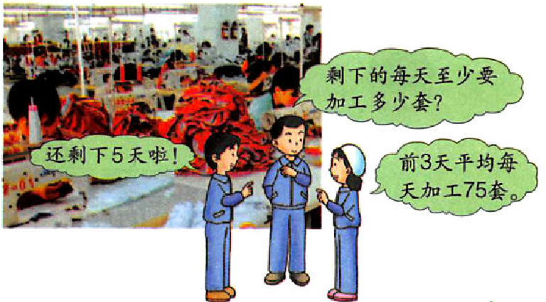
探究新知
某服装厂接到加工660套西服的订单，约定8天完成。
剩下的每天至少要加工多少套？
还剩下5天啦！
前3天平均每天加工75套。

Slide 4



先求前3天加工了多少套……
75×3＝225（套）
660－225＝435（套）
435÷5＝ （套）
87
写成一个算式要把“660－75×3”用小括号括起来。
（660－75×3）÷5
＝（660－225）÷5
＝435÷5
＝ （套）
87
小括号里既有乘除法，又有加减法，也要先算乘除法。
答：剩下的每天至少要加工87套。

Slide 5

课堂练习
1.先说出下面各题的运算顺序，再计算。
乘→加→除
除→减→乘
40.2÷(0.6×11＋5.4)
(48－64.6÷3.4)×0.6
=40.2÷（6.6＋5.4）
=40.2÷12
=3.35
=（48－19）×0.6
=29×0.6
=17.4

Slide 6
1.先说出下面各题的运算顺序，再计算。
乘（括号里）→加→乘（括号外）
乘→加→除
3.2×(2.25＋2.5×8)
(2.8＋3.2×4)÷1.5
=3.2×（2.25＋20）
=3.2×22.25
=71.2
=（2.8＋12.8）÷1.5
=15.6÷1.5
=10.4

Slide 7
2. 5个纸箱中共装有73个白皮鸡蛋和32个红皮鸡蛋，如果再往每个纸箱中放入15个鸡蛋，那么平均每箱中有多少个鸡蛋？
(73＋32＋15×5)÷5＝36(个)
答：平均每箱中有36个鸡蛋。

Slide 8
3.货车每小时行45千米，小汽车的速度是货车的1.4倍。它们从相距243千米的两地同时出发，相向而行，经过几小时两车相遇？
243÷(45＋45×1.4)＝2.25(小时)
答：经过2.25小时两车相遇。

Slide 9
4.实验小学五、六年级科技小组共采集植物标本273件，五年级35人，每人采集3件。六年级42人，平均每人采集多少件？
(273－35×3)÷42＝4(件)
答：六年级平均每人采集4件。

Slide 10
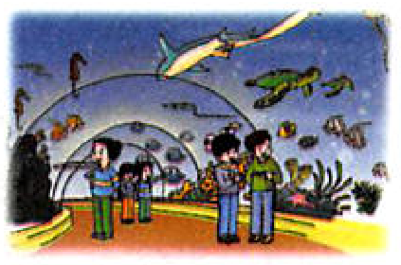
5. 3位老师带领45名学生去参观海底世界，买门 票一共花了1995元。成人票每张65元，学生票 每张多少元钱？
(1995－65×3)÷45＝40(元)
答：学生票每张40元钱。

Slide 11
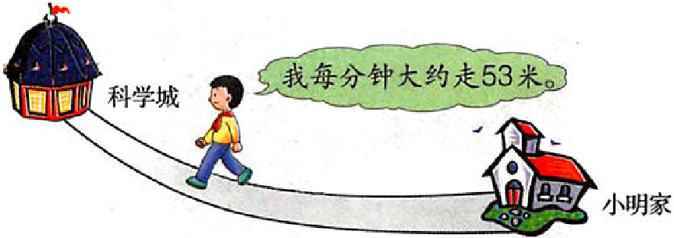
6.从小明家到科学城大约是1000米。小明已经走了 12分钟，大约再走几分钟就能到科学城？
我每分钟大约走53米。
(1000－53×12)÷53≈7(分钟)
答：大约再走7分钟就能到科学城。

Slide 12

课堂小结
这节课你们都学会了哪些知识？
如果一个算式的小括号里有两级运算，要先算小括号里的二级运算，再算小括号里的一级运算，最后算小括号外面的。

Slide 13


课后作业
1.从教材课后习题中选取；
2.从课时练中选取。

